Slide 1
Малые РЕКИ
ЛИПЕЦКОЙ ОБЛАСТИ. Река Сосна
Подготовила : Вобликова Алевтина Николаевна учитель начальных классов МБОУ СОШ с.Афанасьево Измалковского округа Липецкой области, педагог дополнительного образования ЦДО Измалковского округа Липецкой области

Slide 2
Человек, живя в городе, селе, часто не замечает такой природный объект как реку, не понимая её значение в его жизни. А сколько интересного можно узнать о ней. Она намного старше нас и хранит много тайн о своём происхождении, затрагивая историю жизни. Города, села и реки – понятия неразделимые, как судьба и история. Нет воды – нет жизни, это ни для кого не новость. Что водные обьекты для жизни? С колыбели, ибо реки много раз старше городов, воды речные выполняют для нас множество функций: поят, кормят, снабжают, охраняют и т.д. Поэтому темой исследования стала река родного края и я считаю, что каждый должен знать свой край, бережно относиться ко всему, что нас окружает.

Slide 3
Тема моей исследовательской работы « Река Сосна» Река Сосна правый приток Дона - Сосна или Быстрая сосна, река протяженностью 296 км, с бассейном 17,4 тыс. кв. км.

Slide 4
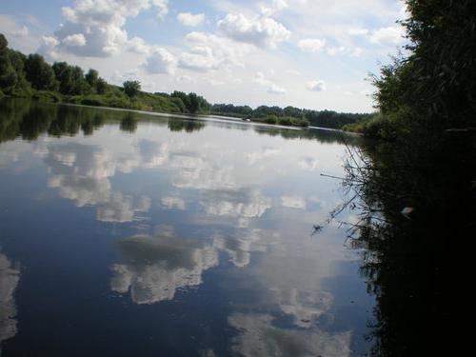

Slide 5
Проблемный вопрос « Почему река Сосна носит такое название»?
Почему река носит название Быстрая Сосна П. Ридингер, один из первых историков Ельца, ещё сто лет назад ответил на этот вопрос: «Изобилие (сосновых) лесов, ныне почти совсем исчезнувших, дозволяло строиться скоро и дёшево; но зато все здания в этом городе и даже церкви долгое время были деревянными и поэтому легко подвергавшиеся пожарам частым и сильным..» Вот первая подсказка для создания версии: изобилие лесов – сосны на берегах реки. Для создания следующей версии поработаем с картой. Есть река Тихая Сосна. Это- правый приток Дона, берёт начало на юго- ивосточных склонах среднерусской возвышенности с малого ручейка степной балке Волоконовского района близ села Покровка. Откуда река взяла своё название – точно неизвестно. Существует несколько предположений. Первое, слово «тихая» скорее происходит от характера её течения, оно действительно тихое. Откуда появилось второе слово – не ясно.

Slide 6
Гипотезы и предположения
Предположим, что по рекам Тихая и Быстрая Сосна в бассейн реки Дон сплавляли лес (сосны) и скорость сплава была разной (быстрой и медленной). В книге Владимира Моложавенко говорится о Тихой Сосне: «Когда текла она в соснах, называли её Сосной. А теперь, когда леса не стало, название толкуют иначе: «Тихая Сосна – тихая после сна. Поэтично, но грустно» Течение реки на берегах которой стоит Елец тихим не назовёшь, плывя от одного берега к другому редко попадёшь в намеченное место. Быстрая Сосна (видимо, чтобы не спутать с Тихой сосной, протекающей по Белгородской и Воронежским областям) Версий может быть множество от самых простых до фантастических, но нам не удастся узнать ни время, ни имя того человека, с уст которого слетело первый раз и живёт до ныне сочетание слов Быстрая Сосна.

Slide 7
Гидрологическая характеристика реки
Работа с картой, литературой позволили узнать многое о реке. Быстрая Сосна берет свое начало на крутых восточных склонах Среднерусской возвышенности. Исток реки расположен у деревни Федоровка в Покровском районе Орловской области

Slide 8
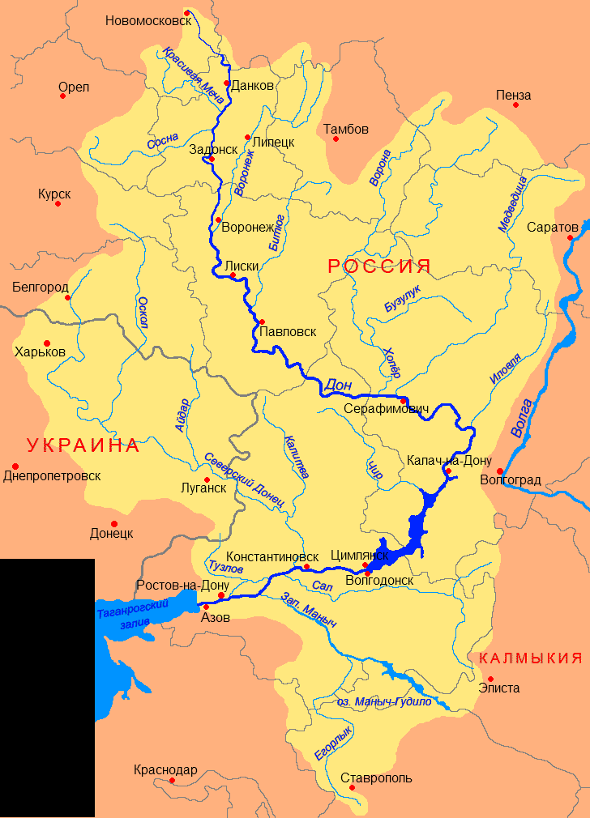
Гидрологическая характеристика реки

Slide 9
Место впадения реки Быстрая Сосна в Дон Река впадает в Дон с правой стороны, ее скорость заметно выше чем у рек впадающих в Дон слева, т.е текущих по Окско - Донской равнине. Поэтому название Быстрая Сосна вполне заслуженное. Река течет преимущественно в восточном направлении. Река течет в каньонообразной узкой долине. Ширина долины не превышает полутора километров, а порой сужается до 0,5 км. Ширина самой реки в период межени составляет метров. В связи с особенностями долины на реке нет стариц и пойменных озер, сама пойма Сосны тоже не обширная.

Slide 10
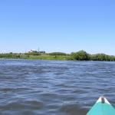
Место впадения реки Быстрая Сосна в Дон

Slide 11
Режим питания реки
Режим реки, питание: река питается в основном родниковыми водами, а также некоторую роль играет снеговое питание. Лед на реке держится с конца ноября по конец марта. Главной особенностью Быстрой Сосны является то, что она является рекой с высоким уровнем весеннего половодья. Уровень воды повышается на см, интенсивность подъёма составляет 325 см в сутки.

Slide 12
В некоторых местах на реке и ее притоках Пальна и Воргол, на поверхность выходят скалы высотой до 9 метров и до 1500 метров в длину. Наиболее массивные камни или как их здесь еще называют «кичи» выходят на поверхность в низовьях реки Воргол, ниже села Казаки.

Slide 13
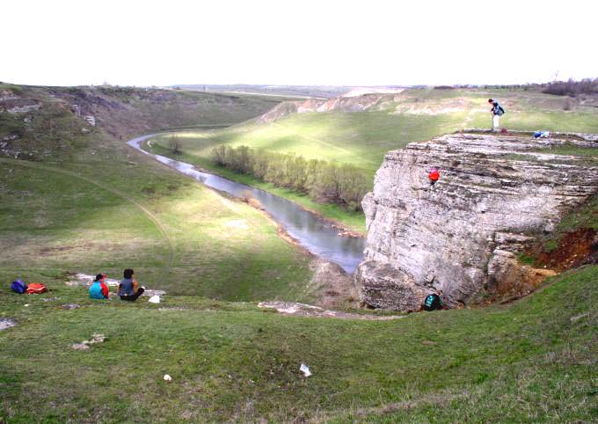

Slide 14
Описание берегов реки
Местами берега реки покрыты лиственным лесом. Высота некоторых скал достигает 25 метров. Многим из них даны свои названия: Копченый, Воронов, Лисий Камни, Большие Кичи. В Берега реки очень живописны

Slide 15
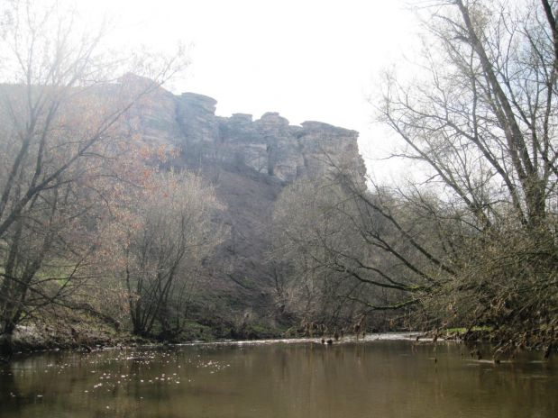

Slide 16
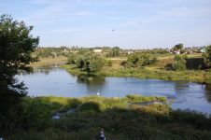

Берега реки очень живописны

Slide 17
Состояние воды
Учитывая вышесказанное, можно предположить, что на берегу реки очень хорошо отдыхать. Но так ли это? Учитель предложила изучить состояние воды. Учитывая возраст, я проделала опыты, с помощью которых определила температуру воды, её прозрачность и запах.

Slide 18
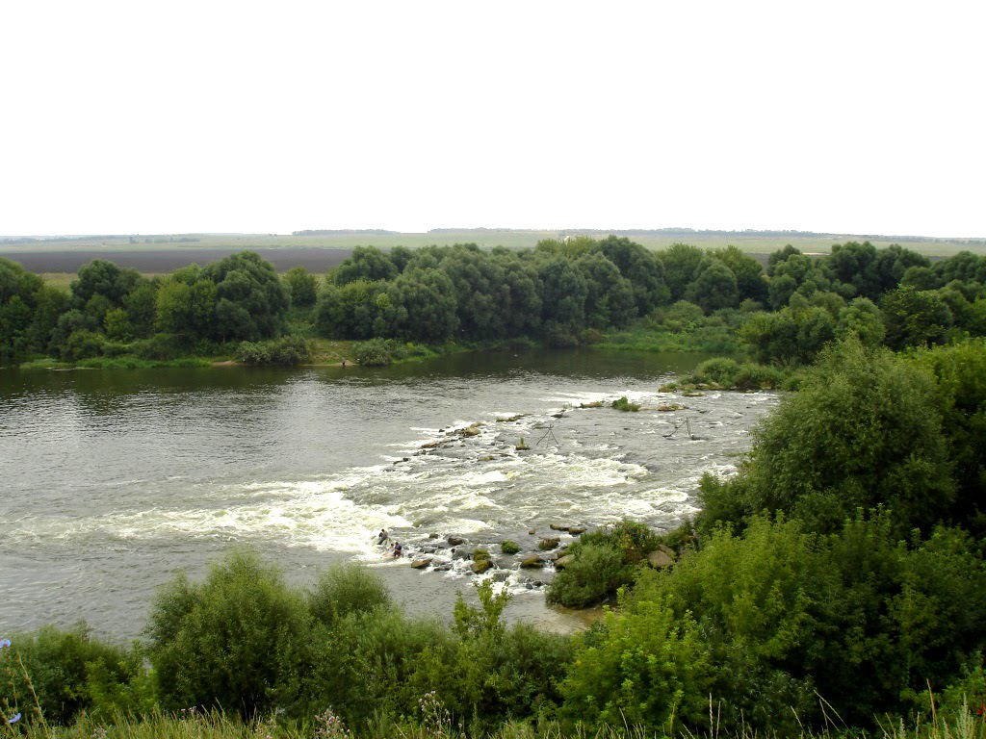
Состояние воды

Slide 19
Определение температуры воды
Измерение температуры воды провела с помощью термометра. Я получила данные, что температура зависит от температуры воздуха. Летом колеблется от 10 до 30 градусов. Я узнала, что река питается подземными водами (родниками), поэтому вода в реке в жаркую погоду бывает прохладной.

Slide 20
Определение прозрачности
Я в колбу белого цвета налила исследуемую воду так, чтобы высота составляла 20 см, и дали ей отстояться 25 минут. Оценили состояние воды: она прозрачна

Slide 21
Определение запаха воды
Налила в колбу воду, плотно закрыла пробкой и оставила на несколько часов. Затем открыли и понюхали. Появился чуть заметный землистый запах.

Slide 22
Выводы исследования
вода прохладная, прозрачная, имеет землистый запах. Учитывая полученный результат, можно заключить, что на реке можно отдыхать, но нельзя использовать воду для питья и приготовления пищи. В воде водятся рыбы – это тоже говорит о том, что данная среда не опасна для обитателей водоёмов

Slide 23
Значение реки для жителей Липецкой области
1Ловля рыбы. 2. Отдых 3. Источник знаний. 4. Источник вдохновения и творчества.
Река снабжала предков водой, рыбой и дичью. Здесь срезали прутья ивы и плели корзины, добывали камень для строительства жилищ. Поэтому по берегам селились люди. Свидетельством являются многочисленные селища по Сосне. Несколько из них располагались на левом берегу у деревни Орехово Ливенского района. Жили здесь люди в 3-5 веках, то есть тогда, когда развитие земледелия только начиналось.

Slide 24
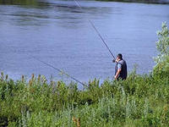

Slide 25
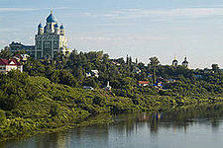
Как не любить родной уголок!

Slide 26
Роль реки в жизни знаменитых людей
Бывали здесь А. А. Фет и И. С. Тургенев. Подолгу жили И. А. Бунин и братья Жемчужниковы. Сосна вспоила на своих берегах художника В. Н. Мешкова и композитора Т. Н. Хренникова, писателя М. М. Пришвина и авиаконструктора Н. Н. Поликарпова. В минуты отдыха сидел когда-то с удочкой у адамовой мельницы вблизи г. Ливны писатель К. Г. Паустовский. В «Книге странствий» он писал о реке: «Из окна докторского кабинета виднелись такие дали и такие мягкие и округлые взгорья, что даже замирало от взгляда на них сердце. А у подножия этих далей, увалов, оврагов и взгорий широкой лентой протекала под железнодорожный мост река Быстрая Сосна. Она действительно была быстрая, струистая, несла последние коричневые льдины, шуршала, особенно громко по ночам, и с каждым часом поднималась, качая и затапливая кусты лозняка».

Slide 27
Итоги исследования
Подводя итоги, можно сказать, что река Быстрая Сосна действительно интересна для изучения. Её исторические загадки дают почву для размышлений, красочные берега и течение - для вдохновения и отдыха. Я думаю, что тема моей исследовательской работы действительно многогранна, что сможет вызвать интерес и желание не только продолжить её изучение, но и найти пути решения экологических проблем.

Slide 28
Библиографический список
Записки Липецкого краеведческого общества. Выпуск VI. Липецк, 2007.
Воропаев Р.Н., Палабугин В.К. Очерки истории елецкой земли. Воронеж, Центрально-Черноземное книжное издательство, 1985.
Авечников В.К. Елецкий край.
Школьно-краеведческая серия. Выпуск 1. Физико-географический очерк. — Воронеж, Книгоиздательство "Коммуна", 1932.
Большая советская энциклопедия
http://glossary.com.ua/general/19/134330.html?p=31
http://orel-2004.narod.ru/vodoem/sosna.html

Slide 29
СПАСИБО ЗА ВНИМАНИЕ

